Slide 1

Reflectie
Gemaakt door: João Jubitana
Klas: SD1A

Slide 2
Inhoudsopgave
Wat ging goed
Mijn struggles en oplossingen
De beroeps opdracht
Periode review

Slide 3

Wat ging goed van de vakken?
Waar ben je trots op?
-javascript opdrachten
-webxr leren
-Flex unreal en unity lessen
Waar ben je minder trots op?
-Nederlands

Slide 4
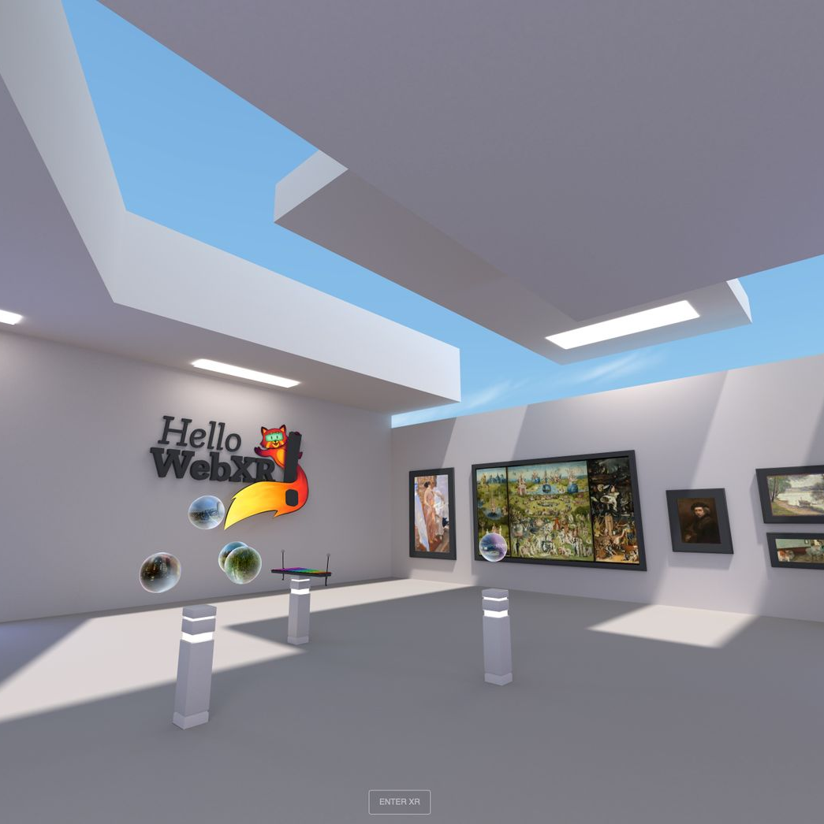
Beroeps opdracht
Wat vond ik over het algemeen ervan?
-mijn mening?
Wat ging goed aan het project?
-teamwork van sprint 3 en 4
-webxr onderzoek
Wat ging niet goed?
-teamwork van sprint 1 en 2
-css

Slide 5

Mijn problemen en oplossingen
Waar liep ik tijdens deze periode aan
-werk concentratie
-huiswerk bijhouden
Wat deed ik om het op te lossen
-goede werkplek vinden
-planning maken
-prioriteiten stellen

Slide 6

Periode review
Wat heb je van deze periode geleerd
-nieuwe codes
-nieuwe methodes van plannen
Wat wil je verbeteren in periode 3
-strakke planning
-sneller werken
-betere werkplek

Slide 7

Zijn er vragen?

